Slide 1

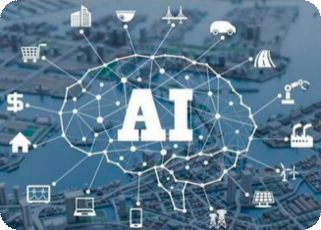




需求与应用
隐私保护
人工智能安全
云计算安全
硬件安全
计算智能与信息安全
技术支撑
理论与技术
应用密码学
分布式机器学习

